Slide 1


Slide 2

STATIC
Un mot clé avec son importance

Slide 3
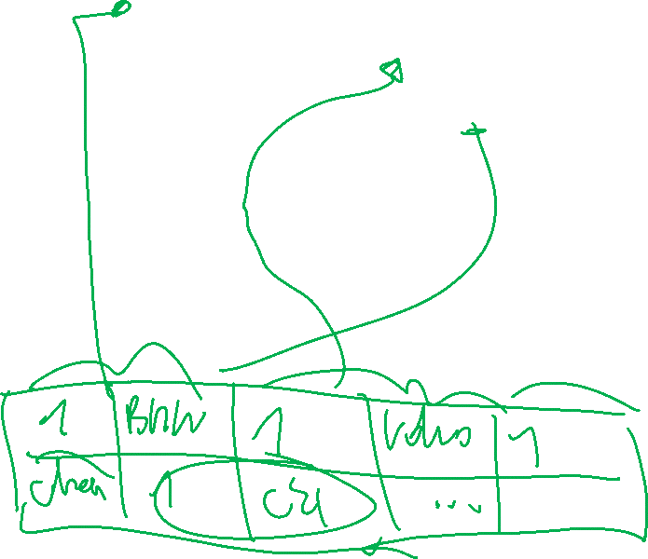
Combien d’espace mémoire (de base) pour la classe suivante ?
public class Car
{
public int Counter = 0;
public string Name;
public Car(string name)
{
Name = name;
Counter = Counter + 1;
}
}

Slide 4
Et pour celle-ci ?
public class Car
{
static public int Counter = 0;
public string Name;
public Car(string name)
{
Name = name;
Counter = Counter + 1;
}
}

Slide 5
Static
Connu à la compilation → Espace mémoire réservé au lancement du programme
PARTAGÉ par toutes les instances de la classe → ATTENTION au multi-threading
Ne peut accéder à des éléments non statiques
Peut être accédé par des éléments non statiques
Valide sur des attributs (et propriétés), méthodes (fonctions) et même les classes !

